Slide 1

FINANČNÍ ANALÝZA
REPORTING
Ing. Lenka Prachařová, Ph.D.

Slide 2
1.
ÚČETNICTVÍ
VÝKAZNICTVÍ
ROZBORY

Slide 3
ÚČETNICTVÍ
„Písemné zaznamenávání informací o hospodářských jevech v podniku v peněžních jednotkách.“
V průběhu historického vývoje se oddělilo účetnictví zahrnující jednotku jako celek = finanční účetnictví od účetnictví věnovaného údajům pro řízení a rozhodování uvnitř jednotky = manažerské účetnictví.
V současné podnikové praxi je finanční a vnitropodnikové (manažerské) účetnictví oddělené = dvouokruhové uspořádání.

Slide 4
FINANČNÍ ÚČETNICTVÍ
Cílem FÚ je poskytnout informace externím subjektům, uživatelům.
Je informační základnou pro podnikové početnictví.
Zobrazuje se přesnými metodickými postupy hospodaření podniku v průběhu jeho celého životního cyklu.
Finanční účetnictví prezentuje v pravidelných časových intervalech souhrnné údaje o finančně-majetkové situaci podniku a docílené výkonnosti v podobě výkazů účetní závěrky.
Finančním účetnictvím je vytváření uspořádaných účetních záznamů o průběhu hospodaření podniku.

Slide 5
MANAŽERSKÉ ÚČETNICTVÍ
Cílem MÚ je poskytnout informace interním subjektům k řízení vnitřních podnikových procesů.
Výstupy MÚ jsou podkladem pro manažerská rozhodnutí na všech stupních podnikového vedení.
Manažerské účetnictví je věnovaného údajům pro řízení a rozhodování uvnitř jednotky a je orientované na údaje pro příslušné užití v rámci jednotky.
Složkami manažerského účetnictví je:
  vnitropodnikové účetnictví (náklady a výnosy činností),
  kalkulace (náklady na jednotku výkonu),
  rozpočetnictví (plánování výkonů jednotlivých útvarů).

Slide 6

FINANČNÍ MANAŽERSKÉ
  obsah pro externí uživatele,
regulováno (oceňování, odepisování, zásady)
zaznamenává a analyzuje minulost,
je pro všechny subjekty stejné,
poskytuje celkový pohled na podnik.
  obsah pro interní uživatele,
není regulováno,
obsahuje i mimoúčetní informace,
orientováno na budoucnost (výstupem plány a rozpočty)
vytvářeno „na míru“ dle potřeb,
poskytuje detailní pohled na jednotlivá střediska podniku a jednotlivé výkony,
umožňuje zpracovat kalkulace.

Slide 7
VÝKAZNICTVÍ
Představuje tvorbu a zpracování účetních a finančních dat podniku.
Cílem výkaznictví je podání obrazu o účetnictví a financování podniku (majetek, zdroje, náklady, výnosy).
Účetní výkazy = účetní závěrka podniku.
České účetní standardy a mezinárodní účetní standardy IFRS.

Slide 8
STATISTIKY A ROZBORY
Využívají data z finančního i manažerského účetnictví.
Transformují data podle potřeb uživatelů do podkladů pro rozhodování a řízení.
PODNIKOVÉ STATISTIKY
Jsou vytvářeny pomocí analýz ukazatelů (charakterizují dynamiku určité složky podnikové aktivity v čase nebo srovnání rozdílu dané složky mezi jejím vývojem a skutečností).

Slide 9
PODNIKOVÝ ROZBOR
Spočívá v analýze ekonomických jevů a proces, které probíhají v podniku.
Rozbor je společně s podnikovou statistikou, rozpočetnictvím, kalkulacemi a účetnictvím součástí informačních ekonomických disciplín.
Nejčastější podnikový rozbor spočívá v ekonomické, finanční analýze podniku.
Součástí finanční analýzy podniku je i bilanční analýza a bilance úplného toku kapitálu, která vychází z účetního výkaznictví.

Slide 10
EKONOMICKÉ MODELY
Jedná se o ekonomické procesy.
DESKRIPTIVNÍ MODELY
NORMATIVNÍ MODELY
HEURISTICKÉ MODELY
PREDIKTIVNÍ MODELY

Slide 11
DESKRIPTIVNÍ MODELY
Snaží se popsat reálnou situaci, jedná se so simulační modely, které simulují chování daného systému.
NORMATIVNÍ MODELY
Snaží se optimalizovat, předepisují optimální postup pro dosažení stanoveného cíle. Tyto modely mají účelovou funkci, která se maximalizuje nebo minimalizuje).
HEURISTICKÉ MODELY
Jsou vhodné pro případy, kdy je nutné aplikovat intuitivní pravidla a metodu přibližného výpočtu.
PREDIKTIVNÍ MODELY
- Používají se pro předvídání budoucího vývoje.

Slide 12
Podle toho, zda ekonomický model bere v úvahu vývoj v čase, je možné je rozlišit na modely:
  statické,
  dynamické.
STATICKÉ MODELY
Jsou bezčasové, všechny proměnné jsou vztaženy ke stejnému časovému okamžiku nebo období.
DYNAMICKÉ MODELY
- Jsou časové, všechny proměnné jsou závislé na čase, vztahují k různým časovým okamžikům nebo obdobím.

Slide 13
2.
FINANČNÍ VÝKAZY

Slide 14
ZDROJE DAT
INTERNÍ DATA
EXTERNÍ DATA
ÚČETNICTVÍ
PODNIKOVÝ IS
ZDROJE DAT
ODBORNÝ TISK
STATISTICKÉ ROČENKY
DATABÁZE
OR
VÝKAZY FÚ
KALKULACE
VÝROČNÍ ZPRÁVY
PROSPEKTY CP
VNITROPODNIKOVÉ SMĚRNICE
MZDOVÉ PŘEDPISY
STATISTICKÉ VÝKAZY
OPERATIVNÍ EVIDENCE

Slide 15
ÚČETNICTVÍ JAKO ZDROJ INFORMACÍ PRO ŘÍZENÍ
Účetnictví poskytuje informace:
  o stavu a pohybu majetku,
  o stavu a pohybu závazků,
  o nákladech a výnosech,
  o příjmech a výdajích,
  o hospodářském výsledků.

Slide 16
Základní finanční výkazy
  rozvaha
  výkaz zisků a ztráty
  přehled o peněžních tocích
  výkaz o změnách vlastního kapitálu

Slide 17
ROZVAHA
- Podává přehled o finanční situaci účetní jednotky, struktuře majetku a zdrojích krytí k určitému datu
Rozvaha zachycuje majetek vlastněný podnikem = aktiva (stav majetku) a zdroje financování tohoto majetku = pasiva (vlastní a cizí kapitál).
Aktiva se musí rovnat pasivům ⇨ zachování bilanční rovnosti.
Aktiva by měla vyjadřovat výši v budoucnu očekávaného ekonomického prospěchu, závazky pak očekávané snížení ekonomického prospěchu.
Rozvaha je statický výkaz, zachycuje aktiva a pasiva v daném okamžiku sestavování rozvahy.

Slide 18
VÝKAZ ZISKŮ A ZTRÁTY
Ukazuje, jakého výsledku hospodaření účetní jednotka dosáhla za sledované období, a porovnává s obdobím minulým.
Výkaz zisku a ztráty je povinnou součástí účetní závěrky vyhotovené jak podle Mezinárodních standardů účetního výkaznictví (IFRS) a podle právní úpravy účetnictví platné v ČR.
Výkaz zisků a ztráty vyjadřuje finanční výkonnost za určitý časový interval.

Slide 19
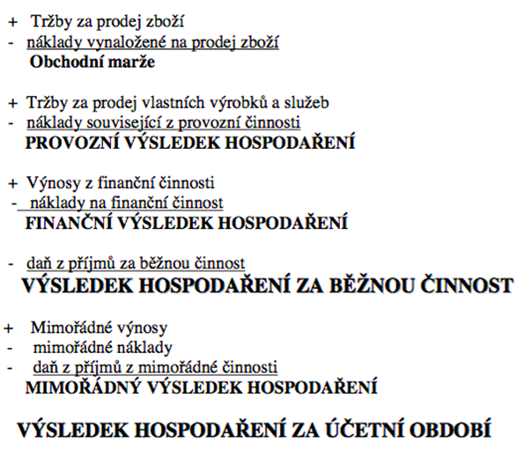

Slide 20
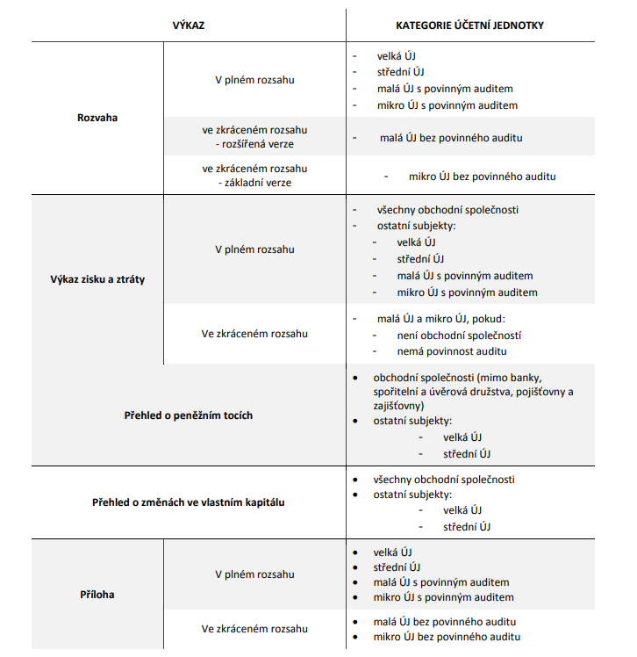

Slide 21
PŘEHLED O PENĚŽNÍCH TOCÍCH
„Cash flow statement“
Zobrazuje zdroj a využití peněžních prostředků a peněžních ekvivalentů podniku.
Doplňuje rozvahu a výkaz zisků a ztráty o další rozměr, jímž se vrací k základní ekonomické kategorii.
Výkaz informuje o tom, co se s penězi děje, a objasňuje, zdali zdrojem peněz a peněžních ekvivalentů pro činnost podniku byla interní výdělečná činnost podniku, nebo externí zdroje.

Slide 22
PŘEHLED O ZMĚNÁCH VLASTNÍHO KAPITÁLU
Podává detailní přehled o pohybech jednotlivých složek vlastního kapitálu během sledovaného období.
Rozdíl konečného a počátečního stavu vlastního kapitálu z rozvahy se tedy musí rovnat sumě všech pohybů uvedených ve výkazu.
Není vždy povinnou součástí účetní závěrky – musí jej vyhotovovat obvykle pouze obchodní společnosti, které jsou středními a velkými účetními jednotkami
Výkaz představuje rozpis položek vlastního kapitálu z rozvahy a podává informaci o jeho změnách za sledované období.

